Slide 1
アプリ プログラミングシート
手書き文字認識アプリ
（機械学習モデルの利用と作成） 編

Slide 2
学習目標
観点 | 学習目標
知識・技能 | AIに対する理解 機械学習モデルの利用を通じて、AIの概念やAIで行えることを理解する。 機械学習モデルの作成を通じて、画像などのデータを元にモデルを作成する流れを理解する。 ファイル操作 zipを展開してファイルやフォルダを取り出す方法を理解する。 ブラウザ上から複数のファイルをアップロードしたりダウンロードする方法を理解する。
思考力・判断力・表現力 | 一言でAIと言っても、認識精度の差や限界があることを判断できる。 学習データの量によってAIの認識精度に差が出ることを思考できる。
学びに向かう力 | オリジナルの機械学習モデルを作成するために、素材集めやツールの検討を行い、作成計画を立てることができる。 自分たちでオリジナルの手書き文字の画像を用意してモデルを作成することができる。 AIを活用した問題解決について検討することができる。

Slide 3
単元の流れ
コマ | 内容 | 狙い
1 | 機械学習モデルが組み込まれたアプリ『手書き文字認識アプリ』の動作確認を通じて、AIについて学ぶ。 アプリ内で様々な数字を記述し、認識精度を確認する。 最後に指導者から本アプリのモデルについて可能な範囲で説明する。 | アプリに与えたデータによって機械学習モデル（AI）が判定を行い結果を返すことを通じて、AI活用の概念を確認する。 本アプリのモデルでは、必ずしも正しい結果が返ってこないこと、また、学習させていないことを判定させても正しい結果が得られないことを確認する。 本アプリのモデルについて説明し、生徒の学びに向かう力に繋げる。
2 | 機械学習モデルを作成する。 | 機械学習モデルの作成を通じて、AIを作るためには大量に素材が必要になることや処理に一定のコンピューターリソースが必要になることなど、AI作成の概念を理解する。
補足 | 2コマ目の機械学習モデル作成は、指導者が1コマ目の話をする際に役立つため、本APSの授業前に試しておかれることをお勧めする。 2コマ目のモデル作成は大量の画像を扱う関係上、端末のOSやスペックによっては行えない可能性がある。事前に確認を行い、生徒端末での実習が難しい場合は指導者によるデモンストレーションで代替する。

Slide 4
1コマ目の指導
過程 | 内容
導入 | 手書き文字認識アプリ(機械学習モデルの利用)をインポートさせる。 アプリのキャンバス領域に数字を描かせたのち、判定ボタンを押下させて機械学習モデルに判定させる。
展開1 | 判定制度を確認させる。 どのような数字を記述したときに高い認識精度になるかを確認する。 数字以外のもじを書いた場合にどのような結果になるかを確認する。
展開2 | 本アプリのモデルについて説明する。 ◆機械学習モデル 本アプリには大量の手書き文字画像を元に作成した『機械学習モデル』が組み込まれており、それを利用して数字の認識を行っている。 ◆機械学習モデルの利用：本アプリでは利用者が手書きした文字を『機械学習モデル』に渡すことで判定を行っている。 ◆機械学習モデルの作成：大量の手書き文字画像を元にモデルは作成されている。 ※ 2コマ目の授業を行う場合は、次回モデル作成を行うことを予告する。

Slide 5
2コマ目の指導
過程 | 内容
導入 | 手書き文字認識アプリ（機械学習モデルの作成）をインポートさせる 前回の振り返りとして、機械学習で作られたモデルによって手書き文字認識を行ったことを確認する。また、本コマでは実際に画像素材を使って機械学習のモデルを作成することを伝える。 なお、モデル作成にはマシンパワーが必要なため、時間が掛かることや端末によっては失敗する可能性があることも伝える。
展開1 | 画像素材を配付する 画像が収まっているフォルダとファイル群を、以下のいずれかの方法で生徒に配付する Web上のzipファイルのURLを生徒に伝え、生徒が自身でzipファイルを展開して画像を取得する。 共有ドライブなどを経由して生徒にフォルダごと配付する。
展開2 | アプリ内で機械学習を実行させる 画像をアップロード 『ファイルを選択』でフォルダごとアップロードさせる。 ※画像は端末のブラウザ内にアップロードされるだけで外部のサーバーにはアップロードされません。 学習の開始 『学習の開始』を選択しブラウザ内で学習させる。 モデルのダウンロード 学習完了後に『モデルのダウンロード』を選択させる。これにより、モデルファイルと設定用のJSONファイルがダウンロードできる。
展開3 | 可能な場合、1コマ目のアプリ『手書き文字認識アプリ（機械学習モデルの作成）』をMonacaで開き、今回作成したモデルに差し替えさせる。また、自身で作成したモデルで手書き文字認識を行わせ、元のモデルと精度に違いがあるかを確認させる。
まとめ | 今回利用した学習データは『MNISTデータベース』を利用している。MNISTを利用したモデルの作成は機械学習を学ぶ上では一般的な方法のため、興味があれば調べて欲しい。 なお、本アプリではブラウザで学習を行う関係上、扱う学習データの数を大幅に減らした上で実習している。MNISTには元々7万枚の画像が含まれているため、それを全て利用すれば更に精度の高いモデルを作ることができる。

Slide 6
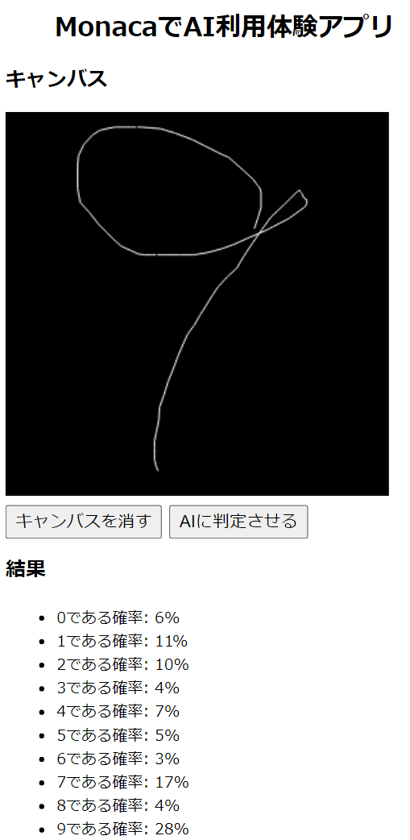
手書き文字認識アプリ（機械学習モデルの利用）
①キャンバスに手書き文字を書ける
②AIに判定させることができる
③判定結果を確認できる
学習内容
項目 | 内容
キャンバス | 写真やイラストと異なり、後からプログラムなどで描画することを想定した、専用のエリアのこと。HTMLの標準仕様で用意されている。
手書き文字 | 人が手で書いた文字のこと。形や太さが人によって異なるため、コンピューターで判定させるのは簡単ではない。（コンピューターにとっては、バーコードやマークシートの方が読み取りやすい。）
手書き文字認識 | コンピューターで処理するのが難しい『手書き文字の認識』をAIで実現する。というのが本アプリのポイント。
機械学習モデルの利用 | AIアプリを実現する方法の一つとして、機械学習モデルを利用する。モデルの作成は大変だが、学習済みのモデルがあれば手書き文字認識をブラウザ上だけで簡単かつ現実的な処理時間で実現できる。
判定結果 | このアプリでは判定結果として、0～9の各数字と一致する確率が表示される。

Slide 7
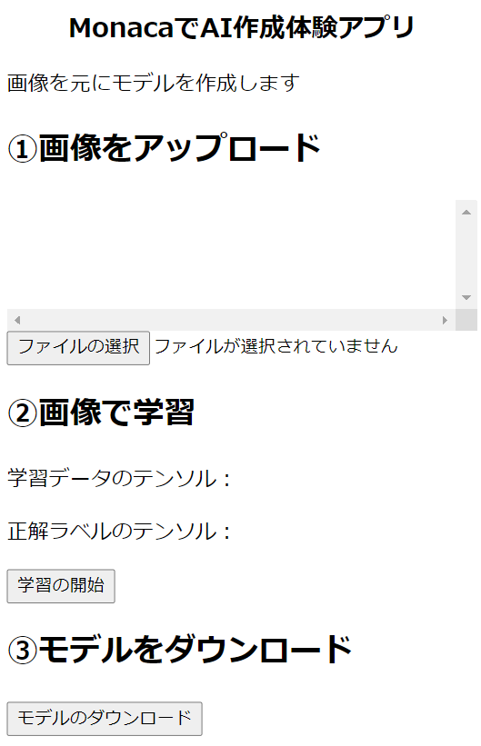
手書き文字認識アプリ（機械学習モデルの作成）
⓪画像を入手する
①画像をアップロードする
②画像で学習させる
③モデルをダウンロードする
④ダウンロードしたモデルを機械学習モデルの利用に移植する
学習内容
項目 | 内容
画像の入手 | モデルの作成には大量の画像が必要になる。画像は0～9のフォルダに分けた状態でzipにアーカイブした状態で配付されている。
zip | 一般的なアーカイブ形式。ファイルやフォルダを1つのファイルに纏めることができる。また、データの圧縮や暗号化も行える。
アップロード | パソコンやスマートフォンなどの端末内にあるデータをインターネット上などに送信すること。 本アプリではブラウザまではアップロードされるが、特定のサーバーに画像をアップロードしているわけではない。
ダウンロード | インターネットなどからファイルを受信すること。 本アプリではブラウザ内で生成したモデルをダウンロードしているため、特定のサーバーからモデルをダウンロードしているわけではない。
モデル | 入力に対して判断を行い出力を返す、AIの核となる部分。精度の高いモデルを作るためには、大量の素材データが必要になる。

Slide 8
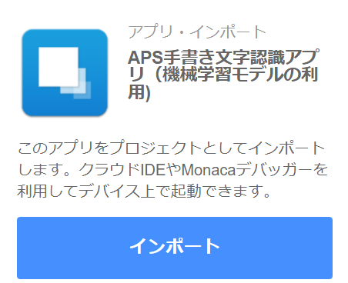
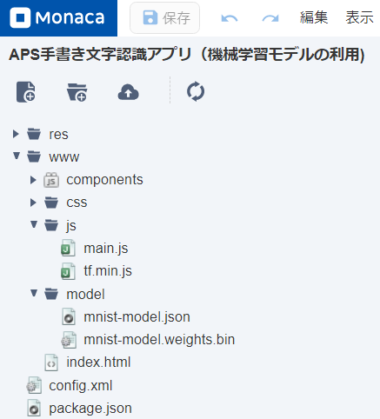
手書き文字認識アプリ（機械学習モデルの作成）を動かしてみよう
数字を書く
確率表示
サポートページから
手書き文字認識アプリ
（機械学習モデルの利用)をクリック
インポートしてIDEで開く
数字を書いてAIで判定
結果を確認する
モデルはどこにあるのか？
jsフォルダには機械学習用のプログラムの一つであるTensorflowが入っています。Tensorlofwはモデルの利用や作成を行えます。
modelフォルダ内の***.binファイルがモデルの本体です。
モデルを作成するためには大量の画像を必要としますが、モデルが完成したら元の画像は不要のため、このアプリには画像は含まれていません。
なお、***.jsonファイルには設定が書かれています。

Slide 9
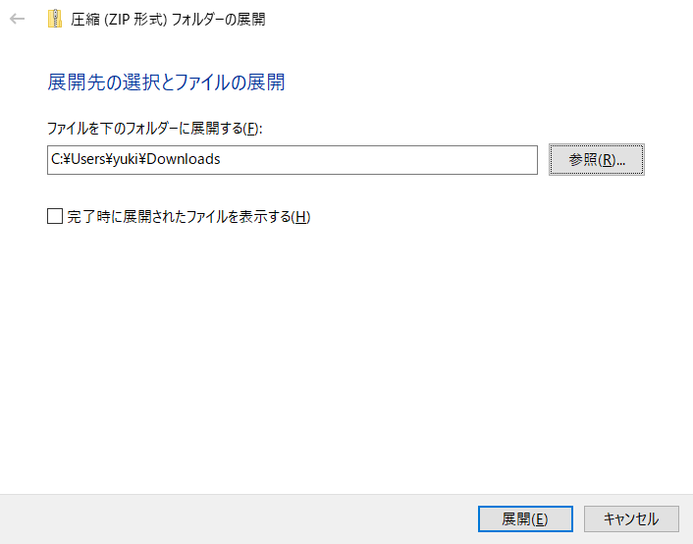
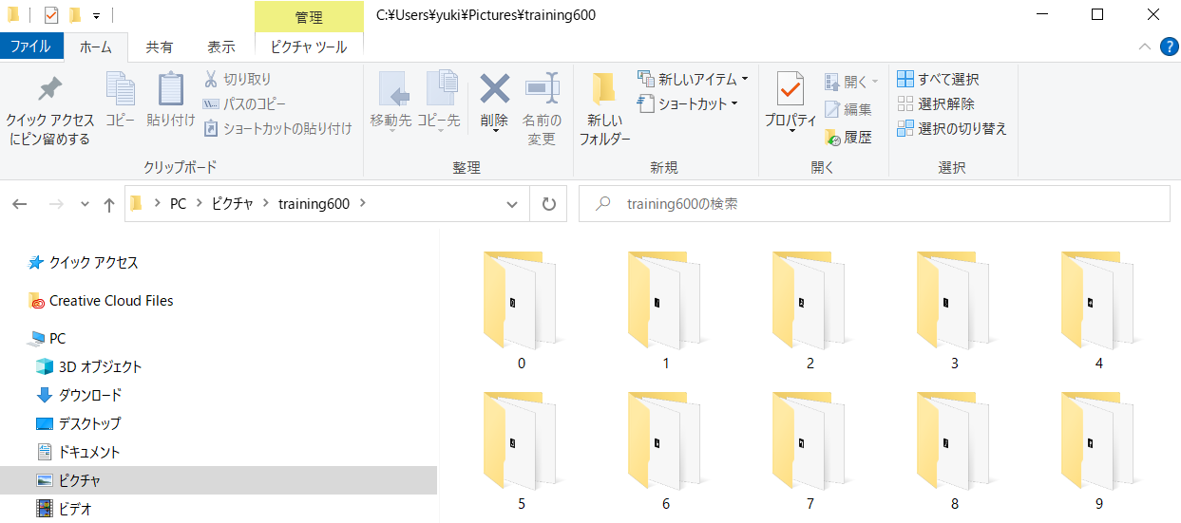
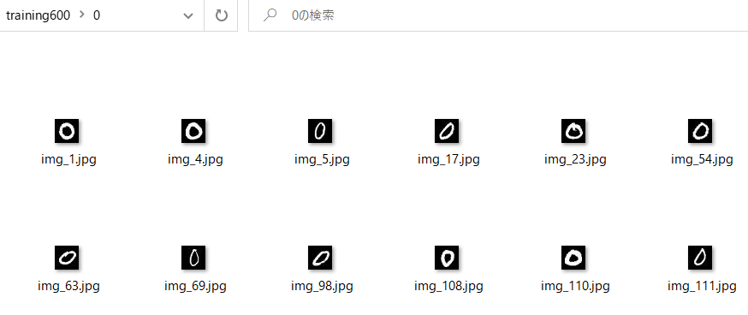
手書き文字認識アプリ（機械学習モデルの利用）を動かしてみよう
事前準備
サポートページから手書き文字画像のzipを入手する、枚数が多いと時間が掛かるため600か60が無難
パソコン上でzipを展開
適当な場所に保存
これで画像の準備は完了
モデル作成とは直接関係しないが、念のためフォルダを確認
0～9のフォルダが展開されている
フォルダの名前毎に画像が入っている

Slide 10
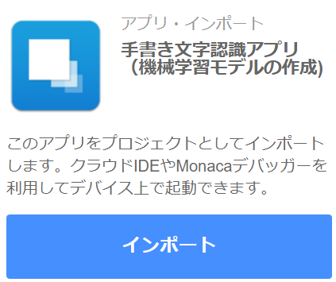
手書き文字認識アプリ（機械学習モデルの作成）を動かしてみよう
機械学習実施
サポートページから
手書き文字認識アプリ
（機械学習モデルの作成)をクリック
ファイルの選択を押下し、手書き文字の画像フォルダを選択
成功すると一覧表示される
学習の開始を押下
学習完了まで待機
学習状況は逐次表示される
モデルのダウンロードを押下
ダウンロードしたモデルファイルは、『手書き文字認識アプリ（機械学習モデルの利用）』に移植して利用できます。元のモデルとの認識精度の違いを確認してみましょう。なお、元のモデルは6000枚の画像から作られたモデルを利用しています。

Slide 11
確認テスト
問題 | 回答
今回のアプリのAIはどのような技術で実現されていたか？ | 例：機械学習モデル、Tensorflow
手書き文字を書くための領域を何と呼んでいたか？ | キャンバス(Canvas)
今回の手書き文字の元となっているデータセットは何か？ | MNIST
複数のファイルやフォルダを一つのファイルにまとめるために使われていた技術は何か？ | 例：zip、アーカイブ
一般に、コンピューターで処理を行う時に時間が掛かるのは、モデルを作成するときとモデルを利用するときのどちらか？ | モデルを作成するときの方が時間が掛かる。
機械学習モデルのモデルを利用するときに、元となっている画像はアプリの中に含める必要があるか否か？ | モデルが完成したら元の画像は不要。

